Slide 1








Slide 2
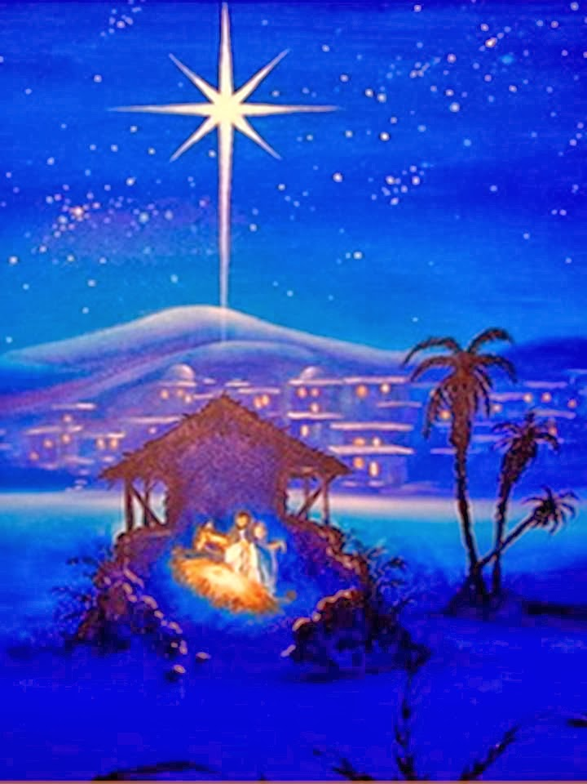
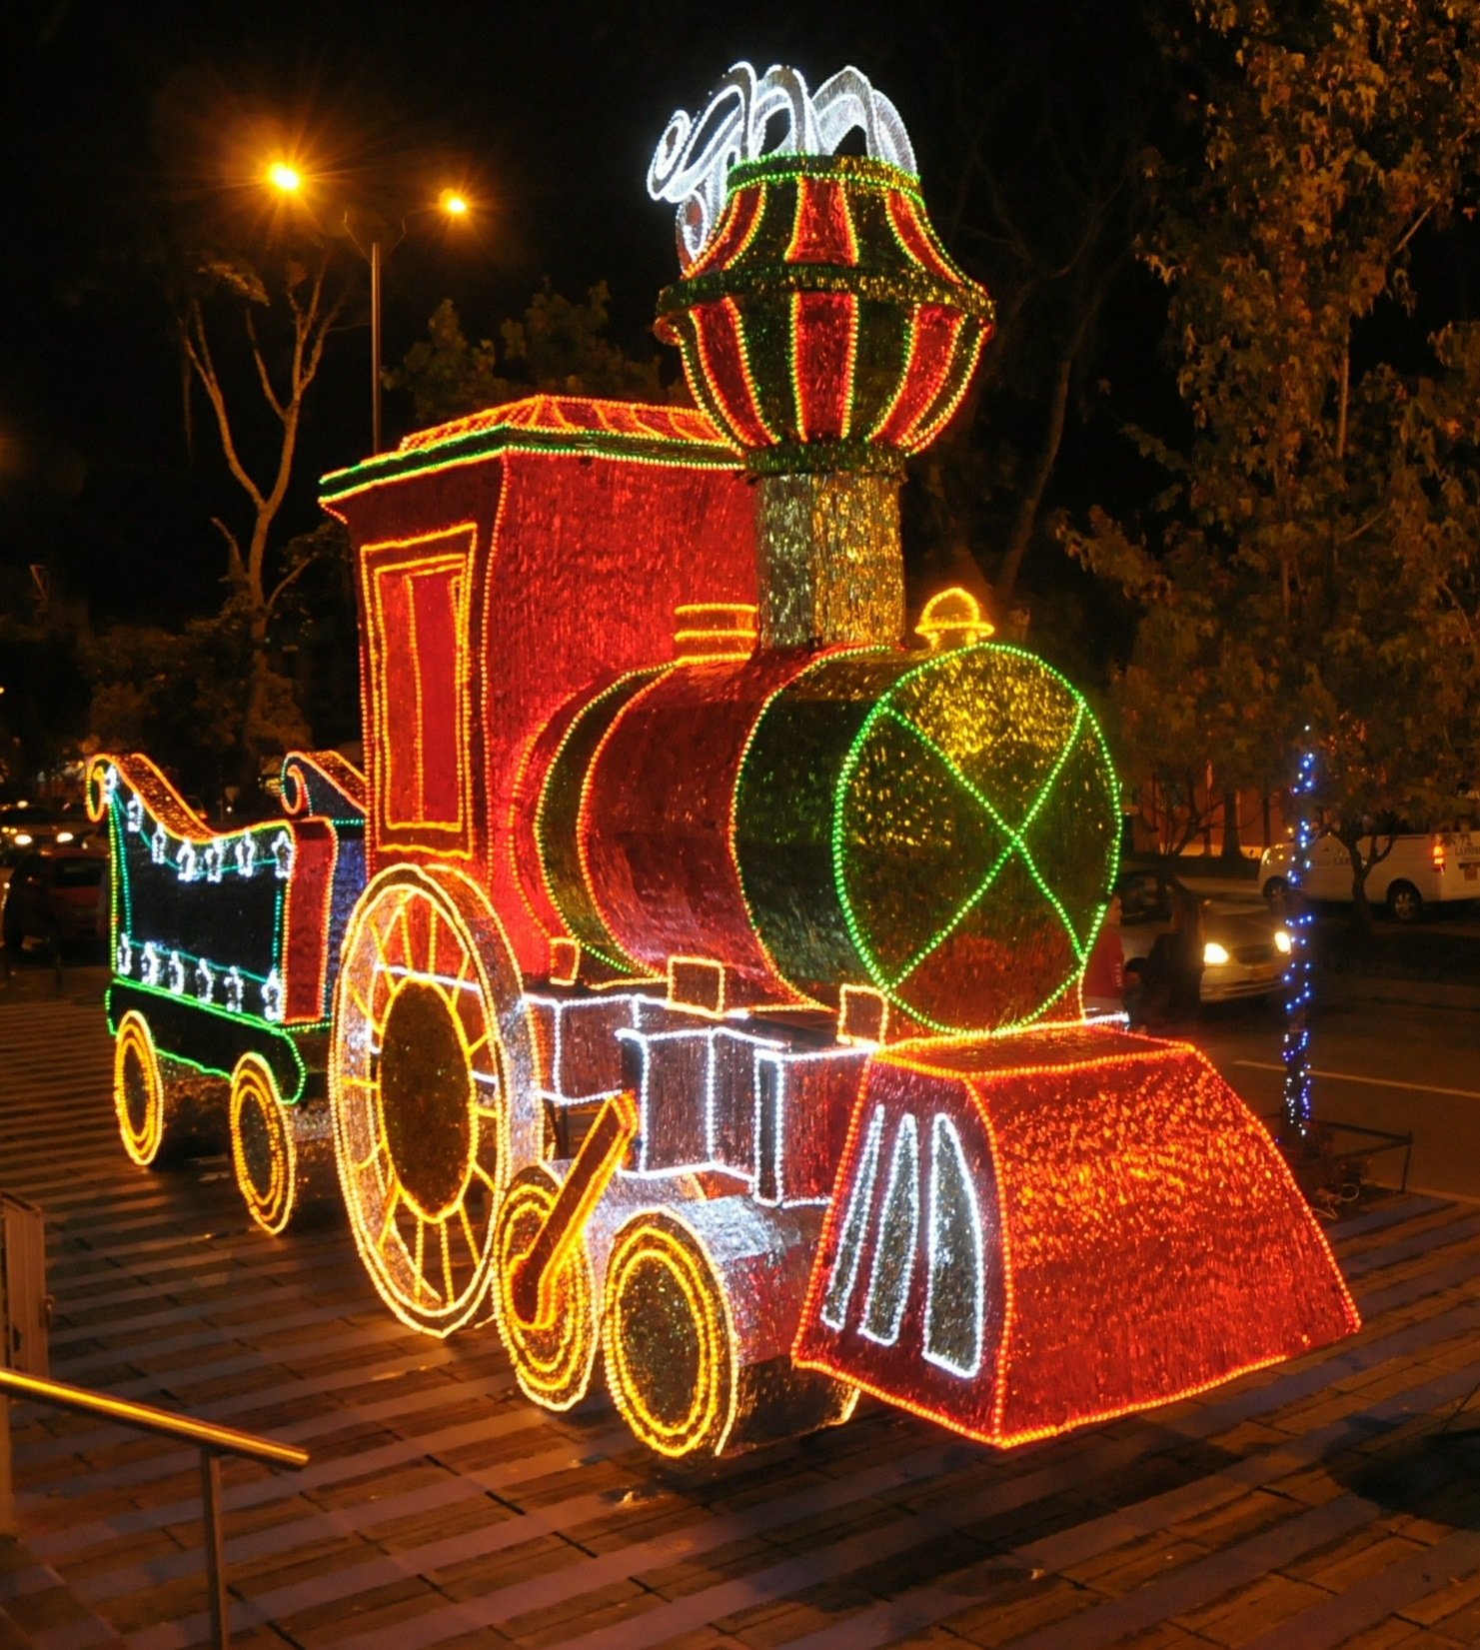

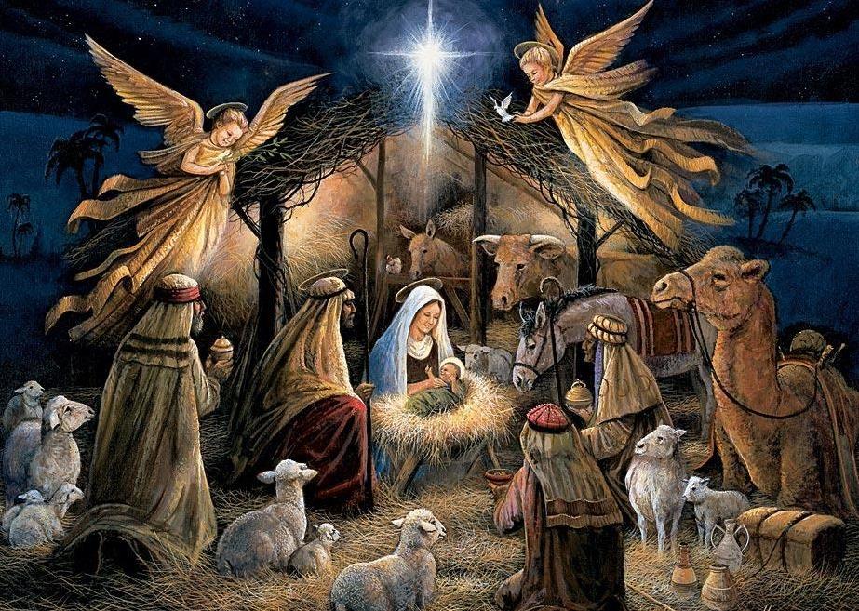

Que
la luz
y el calor
de la Navidad iluminen su camino sus corazones hogares
en esta
época
y
siempre

Slide 3

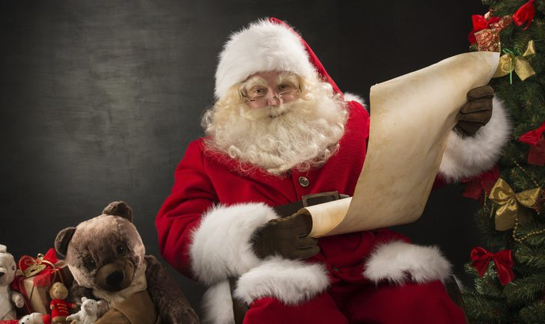

Si
mi sonrisa
te sirve de adorno
en Navidad cuenta con
ella Si mis manos te son
de ayuda tienes las dos
Si mi corazón te trae
felicidad es
todo
tuyo.
¡Feliz Navidad!

Slide 4




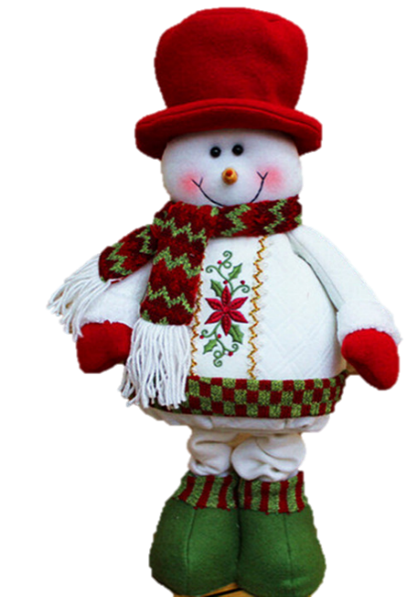
No
Podía
dejar pasar esta
fecha sin saludarte y enviarte un mensaje lleno
de
afecto.

Slide 5


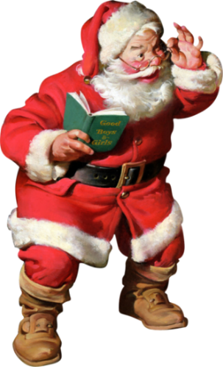
Para
mi lo
especial
de la navidad
no lo constituyen
los árboles, ni las luces
Sino el saber que sigues ahí y
seguiré teniendo la oportunidad
de conocerte y disfrutando de
ese regalo tan apreciado
que constituye
tu
amistad

Slide 6


Que
la
Navidad
agite su
varita mágica
sobre el mundo y
que todo sea paz .
feliz
navidad

Slide 7
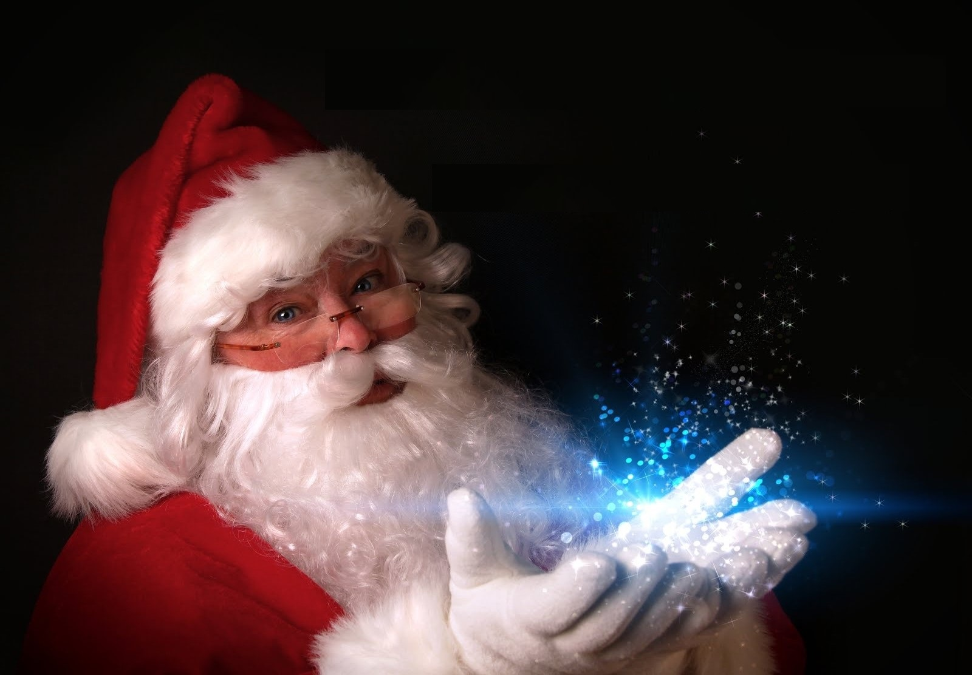
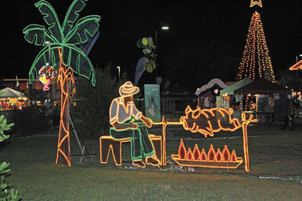
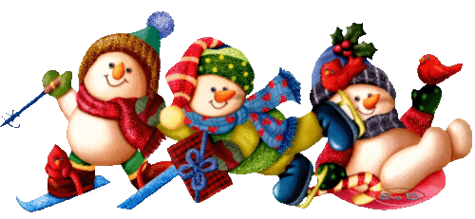
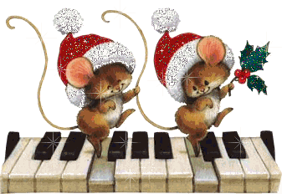
Que
la magia
de estas fechas
se derrame sobre ti
y puedas disfrutarlas
junto a tus
seres
queridos

Slide 8

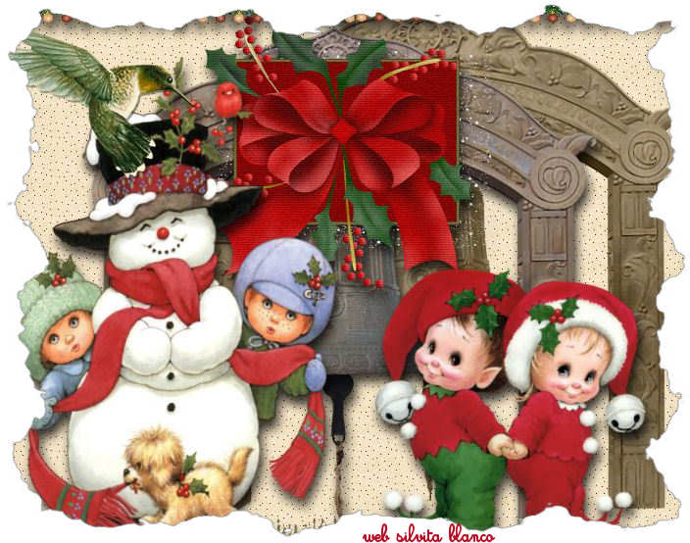


Guardemos
los recuerdos más
hermosos de cada año que
nos deja , con la esperanza que el
Nuevo Año nos permita atesorar
sólo lo positivo, la paz,
la esperanza
y la
reconciliación.
¡Feliz Navidad!

Slide 9




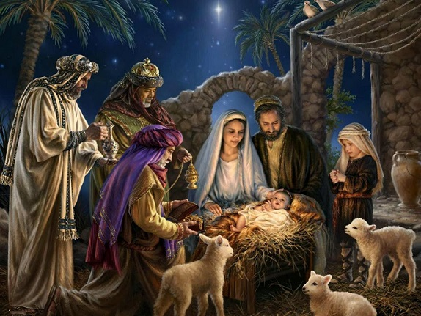



Amore
Diseño: Amore
Tema: Feliz Navidad
Música: Feliz Navidad
Interprete: José Feliciano.

Slide 10







¿Te ha gustado?
Puedes ver más entrando
Aquí
Además puedes recibir powerpoints en tu correo electrónico suscribiéndote aquí:

